Slide 1
pip venv
최선경

Slide 2
파이썬 가상환경 생성
https://packaging.python.org/en/latest/guides/installing-using-pip-and-virtual-environments/
작업환경(파이썬버전+패키지버전) 가이드
가상환경-생성
가상환경-활성
개발하기
가상환경-비활성

Slide 3
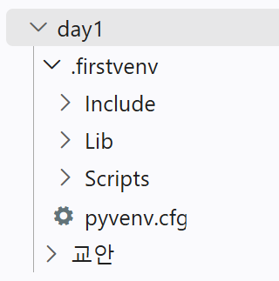
E:\agent26_DayByDay\day1>python –version
Python 3.12.0
E:\agent26_DayByDay\day1>dir
Volume in drive E is 새 볼륨
Volume Serial Number is 9A5B-7F56
Directory of E:\agent26_DayByDay\day1
2026-08-31 오후 01:40 <DIR> .
2026-08-31 오후 01:40 <DIR> ..
2026-08-31 오후 01:43 <DIR> 교안
0 File(s) 0 bytes
3 Dir(s) 958,162,755,584 bytes free
E:\agent26_DayByDay\day1>python -m venv .firstvenv

Slide 4
파이썬 가상환경 활성화와 비활성화
E:\agent26_DayByDay\day1>.firstvenv\Scripts\activate.bat
(.firstvenv) E:\agent26_DayByDay\day1>
개발하기 ~~~블라브라~~~
(.firstvenv) E:\agent26_DayByDay\day1>.firstvenv\Scripts\deactivate.bat
E:\agent26_DayByDay\day1>

Slide 5
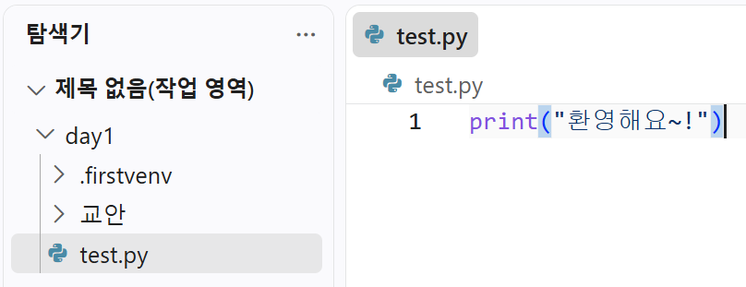
파이썬 실행하기
(.firstvenv) E:\agent26_DayByDay\day1>python test.py
환영해요~!

Slide 6
파이썬 연습하기
https://docs.python.org/3.12/
https://docs.python.org/3.12/tutorial/index.html
https://www.w3schools.com/python/default.asp

Slide 7
파이썬 디버거 사용법

Slide 8
Pytest설치하기

